Slide 1

Angular
Framework baseado em Javascript
Typescript como linguagem principal
SPAs são o seu foco
Componentes são a base da arquitetura
Estrutura organizada e bem definida
Sistema de Tooling muito rico: CLI, HTTP, Router..

Slide 2
PRÉ REQUESITOS
HTML & CSS
NODE & NPM
JAVASCRIPT & TYPESCRIPT

Slide 3

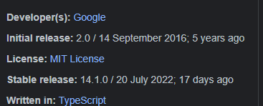

ANGULARJS VS ANGULAR
!=

Slide 4
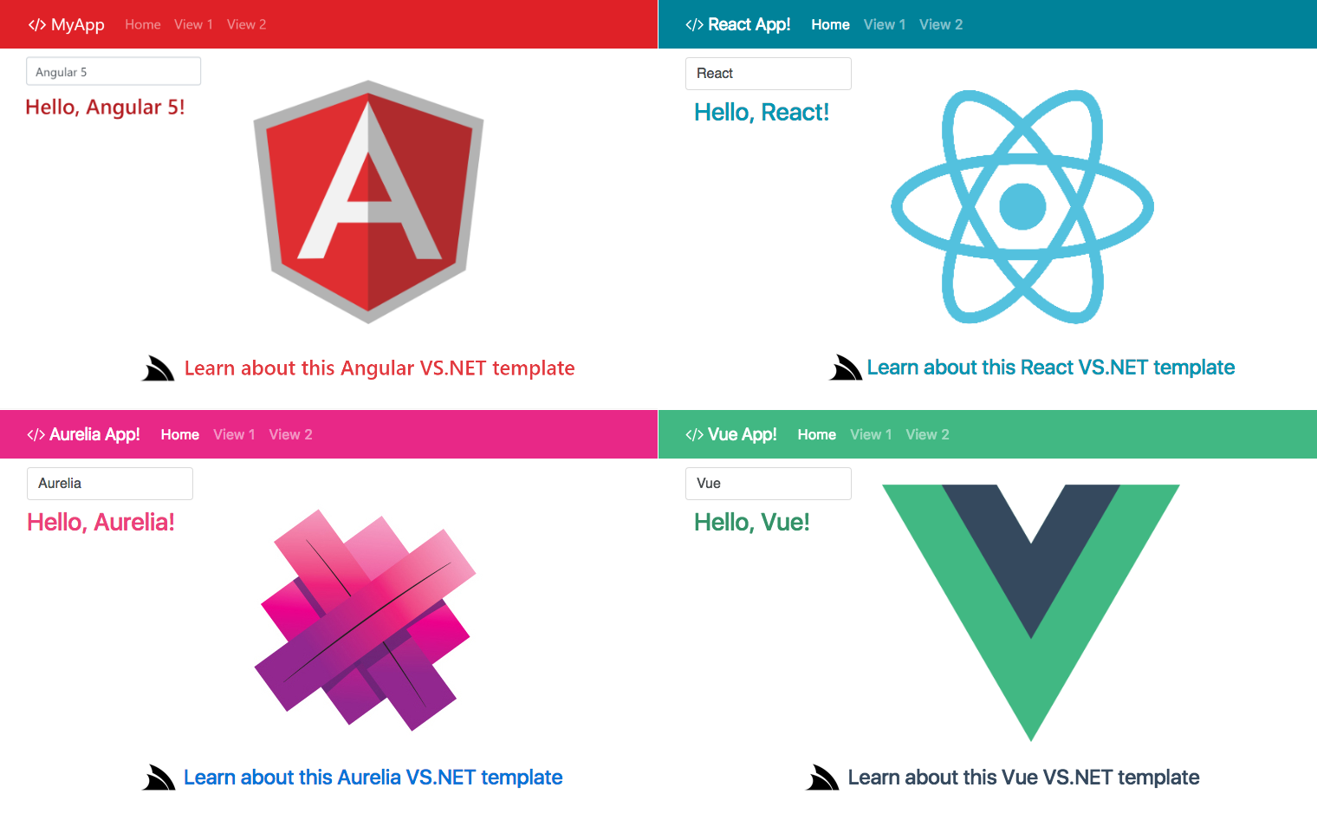

Slide 5

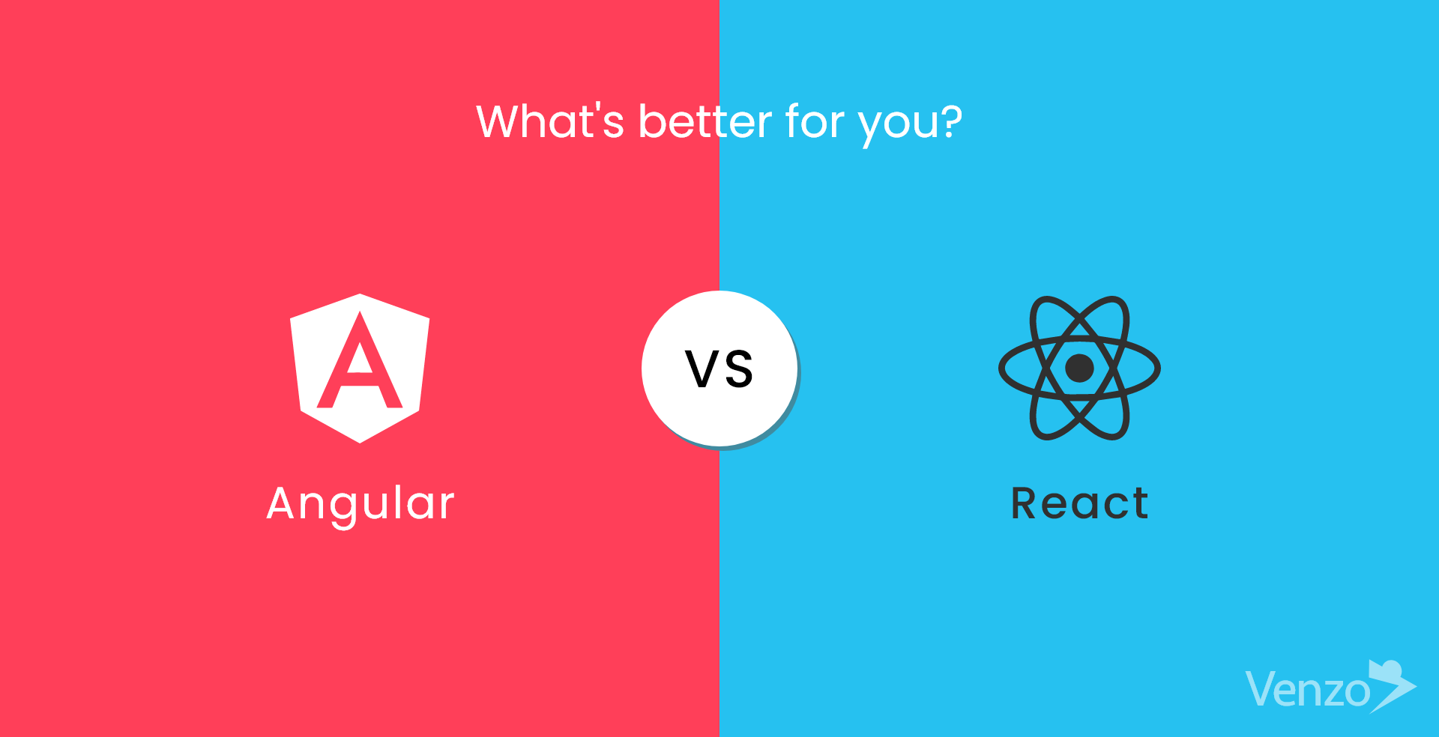
vs

Slide 6
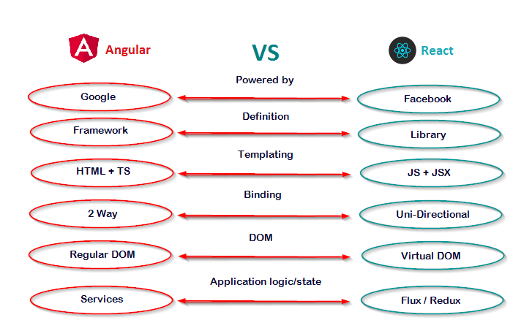
flux / Redux ou context api

Slide 7
COMPONENTES
GERENCIAMENTO DE
ESTADO
WEB APP
ROTEAMENTO
RENDERIZAÇÃO

Slide 8
Componentes
Componente é um elemento visual, customizável e reutilizável
Exemplo: um card na tela, botão

Slide 9
Componentes

Slide 10
Componentes

Slide 11
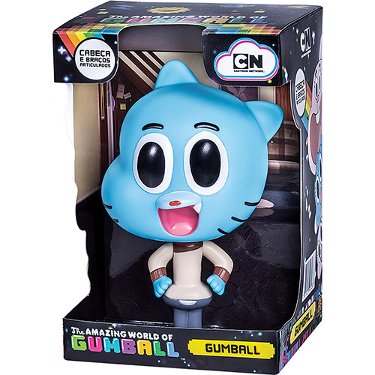

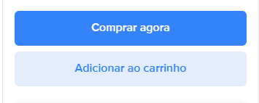
Gerenciamento de estados
states
Responsável por garantir que as informações dos componentes não estão dessincronizadas e facilitar a comunicação de um componente com outro
Exemplo: Atualizar carrinho de compras ao clicar no botão de comprar de um produto

Slide 12


Gerenciamento de estados
states
Se eu estiver cinza,
Deixe o outro componente cinza
disponível
indisponível
{ Cor: verde
Texto: “disponível” }
{ Cor: cinza
Texto: “indisponível” }

Slide 13
Gerenciamento de estados
states
EXEMPLO DE FERRAMENTAS PARA GERENCIAMENTO DE ESTADO:
FLUX
REDUX
CONTEXT API
RECOIL
STOREON
VUEX
NGRX
NGXS

Slide 14
Roteamento
Routes ou Routing & Navigation
Responsável pela forma de navegar fazendo a troca de URL sem Recarregar a página, mudando somente os componentes que são mostrados
meuapp/login
meuapp/home

Slide 15


Roteamento
Routes ou Routing & Navigation
meuapp/login
meuapp/home
“bem vindo Gunball”
EMAIL
SENHA

Slide 16
Roteamento
Routes ou Routing & Navigation
Responsável pela forma de navegar fazendo a troca de URL sem Recarregar a página, mudando somente os componentes que são mostrados
Exemplos de bibliotecas:
History API
React-Router
Vue-Router
Angular RoutingModule

Slide 17



Renderização
Render
Responsável por decidir a melhor maneira de acessar e entregar para o browser o componente pronto para que ele seja desenhado na janela sem complicações
Render
Muito obrigado
ROUTES
COMPONENTE LINDÃO
COMPONENTS
STATES
- AQUI NAVEGADOR, PRONTINHO PRA VOCÊ SÓ EXIBIR NA TELA

Slide 18

Renderização
Render
Existem 3 tipos principais estratégias de renderização
Parte server e Parte Client
100% Server
100% Client

Slide 19
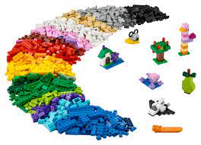


COMPONENTES
GERENCIAMENTO DE
ESTADO
WEB APP
ROTEAMENTO
RENDERIZAÇÃO
Render
COMPONENTE LINDÃO

Slide 20
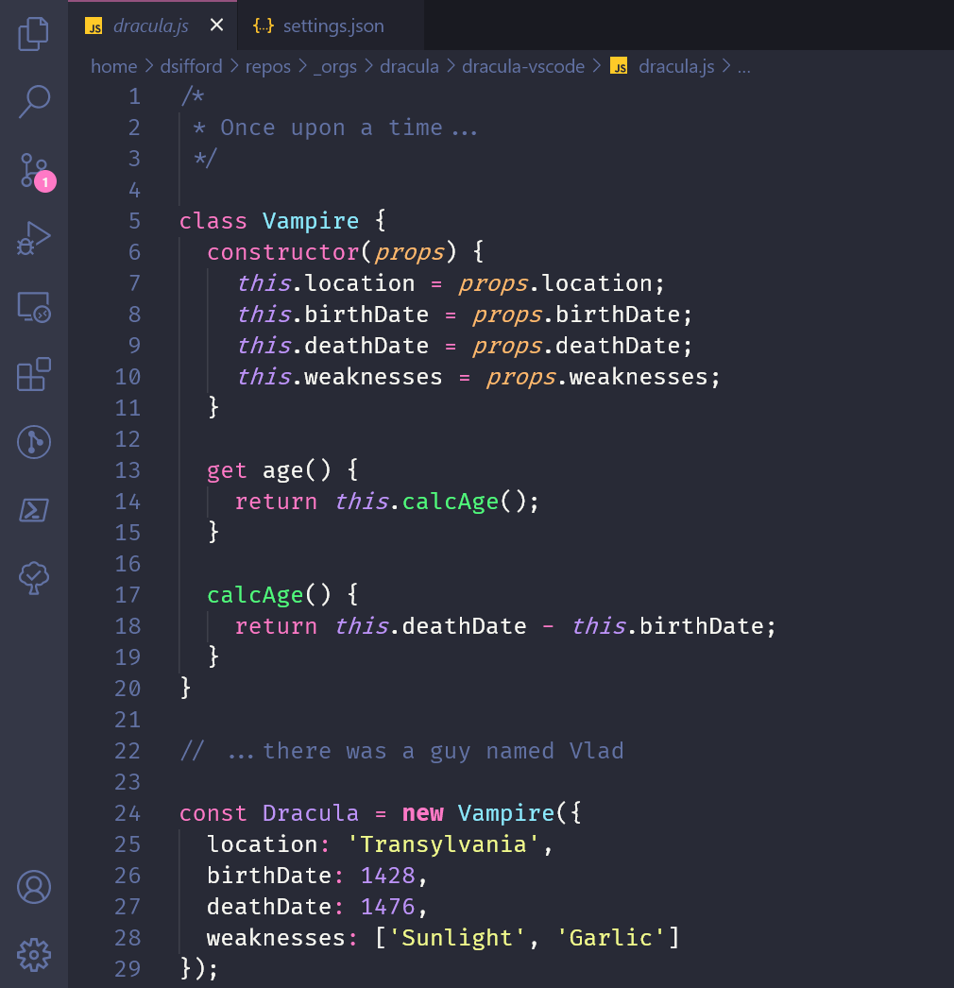

SEU CÓDIGO
SEU CÓDIGO
NG
MODELO DE COMPONENTE
TEMPLATES
EM QUAL PASTA COLOCAR
ARQUIVOS GERAIS

Slide 21



Slide 23
Espaço da webcam
Em todos os slides, evite escrever ou usar imagens que possam ocupar a área mostrada ao lado, pois ela representa o espaço reservado para a webcam.
WEBCAM

Slide 24
Estrutura das Trilhas
COMPETÊNCIA
Módulo 1
Módulo 2
Módulo 3
Módulo N
Tema 1
Tema 1
Tema 1
Tema 1
Tema 2
Tema 2
Tema 2
Tema 2
Tema N
Tema N
Tema N
Tema N
Nesse contexto, "Módulos" são "Subcompetências".

Slide 25
Estrutura dos Módulos
Apresentação
Tema 1
Tema 2
Tema 3
Desafio de Projeto
Etapa 1
(Videoaula)
Etapa 1
(Videoaula)
Etapa 1
(Videoaula)
<<alternativo>> Questionário Final
Etapa 2
(Videoaula)
Etapa 2
(Videoaula)
Etapa 2
(Videoaula)
Cada módulo pode ter múltiplos questionários por tema OU um questionário final.
Etapa N
(Videoaula)
Etapa N
(Videoaula)
Etapa N
(Videoaula)
<<alternativo>> Questionário
<<alternativo>> Questionário
<<alternativo>> Questionário
Cada Etapa deve ter, idealmente, em torno de 15 minutos (isso pode variar, principalmente em videoaulas práticas). Analogamente, recomendamos que cada Tema tenha entre 2 e 4 horas.

Slide 26
Escreva o Título do Tema
Cada tema deve ter sua respectiva apresentação, visando o desenvolvimento (teórico e/ou prático) do tópico em questão.
Seu nome aqui
Sua profissão e informações profissionais
@redes

Slide 27
Sobre Mim
Conte um pouco da sua experiência
Como entrou na área
O que te motiva
O que você faz além de programar (hobby, etc)
Como te encontram: linkedin, GitHub, etc..)
Se preferir, pode utilizar elementos visuais para contar um pouco
da sua jornada, como uma linha do tempo, imagens, fotos e etc.

Slide 28
Objetivo Geral
Escreva aqui qual é o objetivo geral do tema; o que o Dev será capaz de fazer ao final e sobre a importância do conteúdo.

Slide 29
Pré-requisitos
Liste aqui os pré-requisitos para o tema, desde configurações do ambiente até as noções básicas necessárias para uma melhor assimilação do conteúdo

Slide 30
Percurso
Etapa 1
Título da Etapa 1
Etapa 2
Título da Etapa 2
Etapa 3
Título da Etapa 3

Slide 31

Módulo 1
Fundamentos do desenvolvimento Web
Otávio Perkles - @operkles

Slide 32
Tópico da Etapa 1
Conteúdo…

Slide 33
Percurso
Etapa 1
Título da Etapa 1
Etapa 2
Título da Etapa 2
Etapa 3
Título da Etapa 3

Slide 34
Etapa 2
Título da Etapa 2
// Título do Tema/Apresentação

Slide 35
Tópico da Etapa 2
Conteúdo…

Slide 36
Percurso
Etapa 1
Título da Etapa 1
Etapa 2
Título da Etapa 2
Etapa 3
Título da Etapa 3

Slide 37
Etapa 3
Título da Etapa
[Exemplo Prático]
// Título do Tema/Apresentação

Slide 38
Hands On! Exemplo de Slide de Transição (Prática)
“Falar é fácil.
Mostre-me o código!”
Linus Torvalds

Slide 39
Links Úteis
Repositório no GitHub
Documentação Oficial
Referências:
Link X
Link Y
Adicione aqui links úteis como o Repositório no GitHub, Documentação Oficial, Referências e materiais complementares.

Slide 40
Para saber mais
Caso você ainda sinta que possa deixar informações úteis para os devs, como um site na Web, um curso da Dio, livros ou temas para se aprofundar no assunto. Coloque-os aqui.
Lembre-se de que você é uma referência para àqueles que vão te assistir.

Slide 41

Dúvidas?
> Fórum/Artigos
> Comunidade Online (Discord)

